Slide 1

Arquitectura de Computadores
Ing. MBA. Carlos LEtona

Slide 2
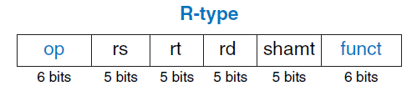
Tipos de Instrucciones: R, I, J
R-type (Registro)
MIPS utiliza instrucciones de 32 bits. Las instrucciones son como pequeños paquetes de información, y cada uno tiene un formato específico dependiendo del tipo de instrucción.
Las instrucciones de tipo R trabajan con registros. Imaginemos que los registros son cajas de almacenamiento dentro de la CPU, y el tipo R es como pedirle al chef que combine o manipule algo dentro de esas cajas.
¿Qué hace?
Realiza operaciones aritméticas o lógicas entre registros.
opcode: Define el tipo de operación (por ejemplo, suma, resta).
rs y rt: Son los registros que se usan para la operación.
rd: Es el registro donde se guarda el resultado.
shamt: Es el desplazamiento, útil para instrucciones de desplazamiento de bits.
funct: Define la operación específica (por ejemplo, ADD, SUB).

Slide 3
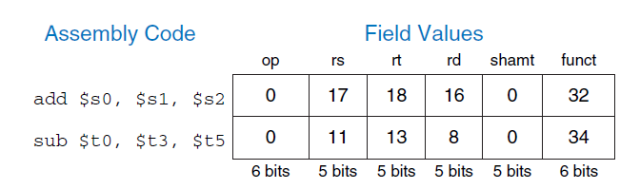
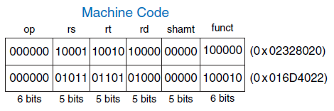
Tipos de Instrucciones: R, I, J
R-type (Registro)

Slide 4
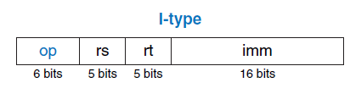
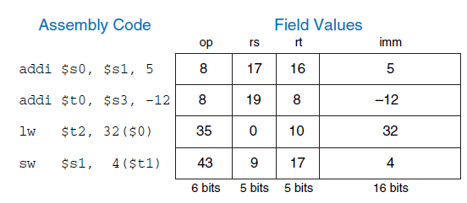
Tipos de Instrucciones: R, I, J
I-type (Inmediato)
opcode: Define el tipo de operación (por ejemplo, ADDI).
rs: Primer registro involucrado.
rt: Segundo registro (donde se guarda el resultado).
immediate: El valor constante (inmediato) que se utiliza en la operación.
Las instrucciones I usan un valor constante (llamado inmediato) que no cambia. Es como decirle al chef que añada un ingrediente fijo en una receta, sin necesidad de otros ingredientes de la casa (no se usan otros registros).

Slide 5
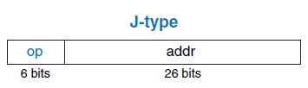
Tipos de Instrucciones: R, I, J
J-type
¿Qué es?
Las instrucciones J son para saltos a otra parte del código, como si el chef tuviera que ir a una receta completamente diferente en el libro de cocina.
¿Qué hace?
Permite cambiar la dirección de ejecución del programa (hacer un salto o "jump").

Slide 6
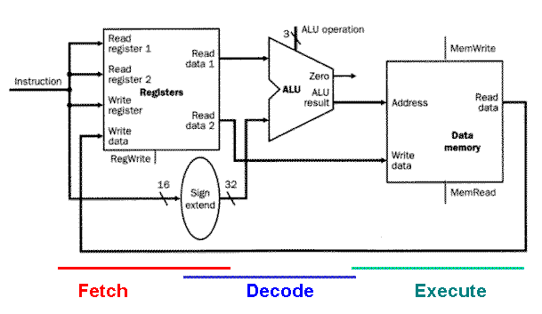
Señales y flujos en el procesador
Concepto de Datapath
El datapath es la ruta que siguen los datos dentro del procesador.
Registros → almacenan temporalmente los datos.
ALU (Arithmetic Logic Unit) → realiza operaciones aritméticas y lógicas.
Registro / Memoria → almacena resultados o lee datos de la memoria.
Supongamos que queremos ejecutar ADD $3, $1, $2
$1 y $2 son leídos de los registros.
Los valores van a la ALU, que realiza la suma.
El resultado se escribe en $3 mediante la señal RegWrite.

Slide 7
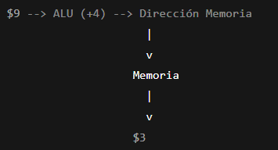
Señales y flujos en el procesador
Ejemplo de ADDI
Instrucción: ADDI $3, 4($9)
$9 se lee del registro.
Se suma el valor inmediato 4 en la ALU → se obtiene la dirección de memoria.
La memoria devuelve el valor.
Se escribe el valor en $3 con RegWrite = 1.

Slide 8
Señales y flujos en el procesador
Señal | Función | Ejemplo práctico
RegWrite | Permite escribir un valor en un registro | En ADD $3, $1, $2, RegWrite = 1 para $3
ALUSrc | Selecciona si la ALU recibe un registro o un inmediato | En ADDI $9, $8, 10, ALUSrc = 1 para usar el inmediato 10
RegDst | Selecciona si el registro destino viene de rd o rt | R-type: RegDst=1 → usa rd; I-type: RegDst=0 → usa rt
Jump | Activa un salto incondicional | En J 1000, Jump=1 → PC = 1000

Slide 9
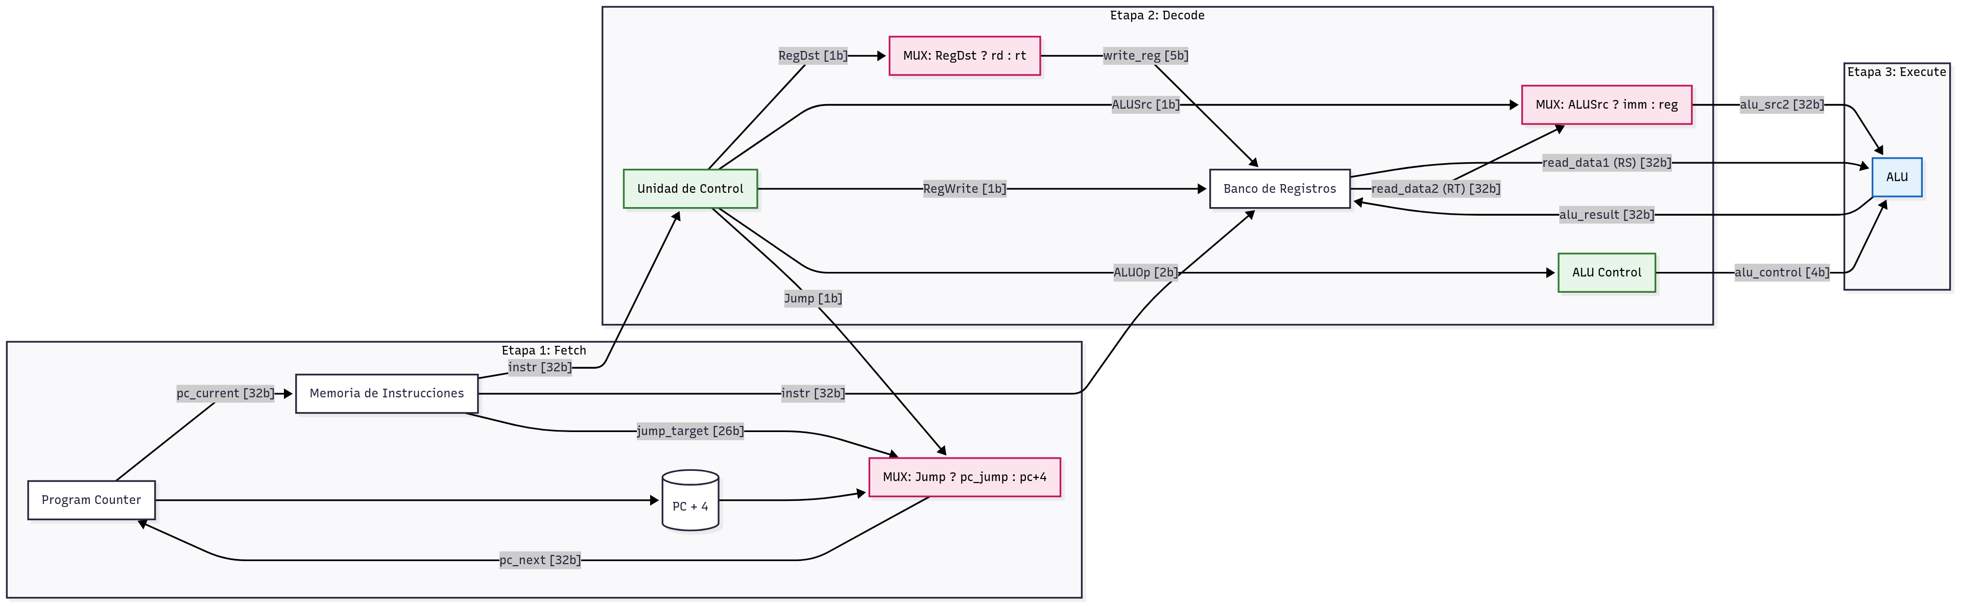
MIPS (Microprocessor without Interlocked Pipeline Stages)

Slide 10
Program Counter (PC)
Concepto del PC
El PC es un registro especial que apunta a la dirección de la instrucción que se ejecutará en el siguiente ciclo.
Cada instrucción en memoria tiene una dirección (normalmente en múltiplos de 4 bytes).
En cada ciclo, el PC avanza automáticamente para apuntar a la siguiente instrucción, salvo que haya un salto.

Slide 11
Memoria de instrucciones (IMEM)
Concepto de IMEM
La Instruction Memory (IMEM) es una ROM que contiene todas las instrucciones del programa.
La dirección de acceso viene directamente del PC.
Una vez leída, la instrucción se envía al decodificador.

Slide 12

Decodificación de la instrucción en la Control Unit
La instrucción sale de la IMEM y se divide en campos:
opcode → identifica tipo de instrucción (R, I, J)
rs, rt, rd → registros fuente y destino
immediate → valor inmediato para instrucciones tipo I
Señales que genera la Control Unit:
RegDst → indica cuál registro es el destino
ALUSrc → indica si la ALU toma un registro o un inmediato
RegWrite → habilita la escritura en el registro destino
ALUOp → indica la operación que la ALU debe realizar
Jump → activa salto si es instrucción tipo J

Slide 13
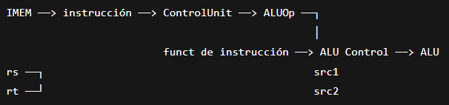
ALU Control
La Control Unit genera ALUOp:
00 → instrucción tipo I (como ADDI o MOVI)
10 → instrucción tipo R
La ALU Control combina ALUOp con el campo funct de la instrucción (para instrucciones R) y genera alu_control.

Slide 14
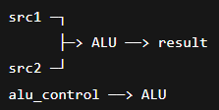
ALU
La ALU recibe tres cosas principales:
src1 [31:0] → primer operando
  Normalmente viene del registro rs.
src2 [31:0] → segundo operando
  Puede ser el registro rt o un valor inmediato, según la señal ALUSrc de la Control Unit.
alu_control [3:0] → operación a realizar
Viene directamente de la ALU Control.
  Indica a la ALU qué operación hacer con src1 y src2.

Slide 15
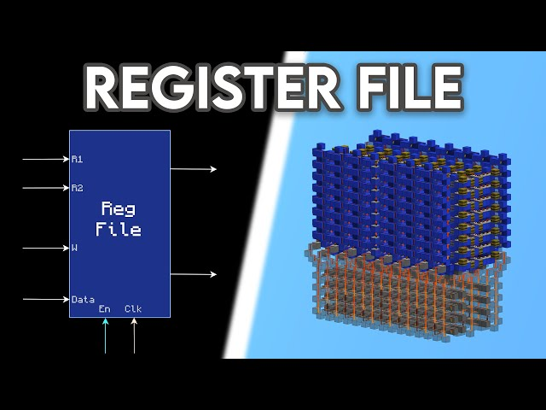
RegisterFile
El RegisterFile es básicamente un banco de registros, que en MIPS:
Contiene 32 registros de 32 bits: $0 a $31.
Permite leer dos registros simultáneamente.
Permite escribir en un registro cuando la señal RegWrite está activa.
El registro $0 siempre vale 0, no importa qué intentemos escribir.
En términos de hardware, es como un array de 32 palabras de 32 bits.

Slide 16
RegisterFile
Señal | Tipo | Función
clk | input | Reloj para sincronizar la escritura.
reset | input | Reinicia todos los registros a 0.
RegWrite | input | Activa la escritura en un registro.
read_reg1 | input [4:0] | Dirección del primer registro a leer.
read_reg2 | input [4:0] | Dirección del segundo registro a leer.
write_reg | input [4:0] | Dirección del registro a escribir.
write_data | input [31:0] | Dato que se quiere escribir.
read_data1 | output [31:0] | Valor leído desde read_reg1.
read_data2 | output [31:0] | Valor leído desde read_reg2.

